Slide 1

Gruppadministratör VerkO Teamcenter
”Behörighetsprocessen”

Slide 2
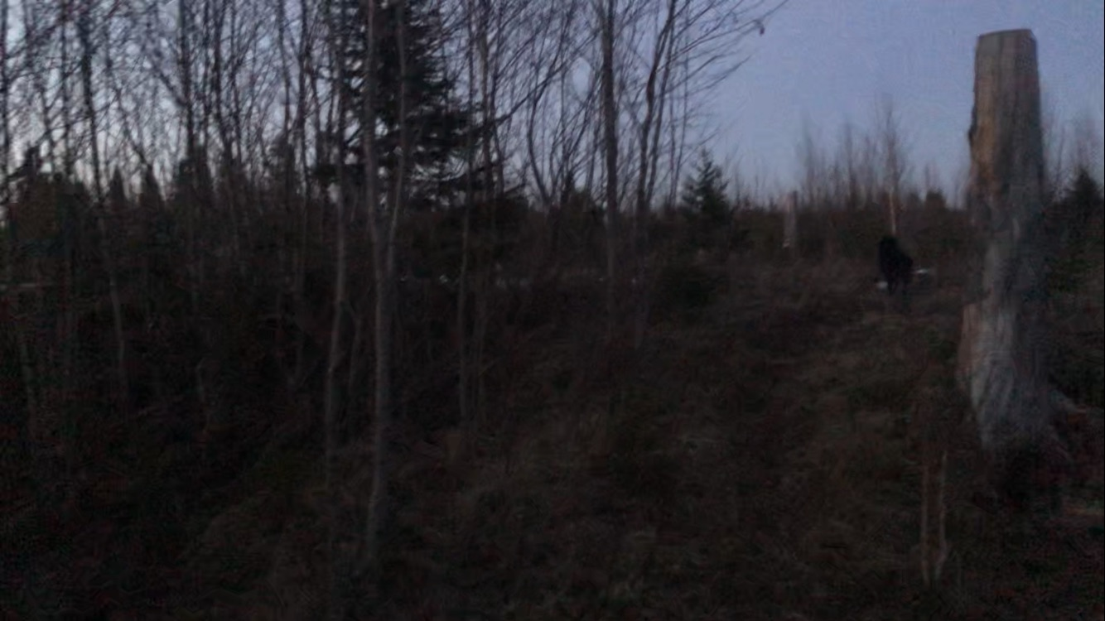
Ansökan och tilldelning av tillgång och behörighet i Teamcenter
”Grundkrav”
Hårdare tillämpning på befintliga regler och krav, Vad avser:
åtkomstbegränsning av viss information.
kontroll, övervakning av behörigheter och dess beslut om tilldelning.
”Förutsättningar/Krav” för process Behörighetstilldelning
”Tillämpning”
1. Klara ansökningar från två myndigheter.
2. Klara två anslutningsvägar med olika inloggningskonton på individnivå.
3. Klara sex(6) olika personalkategorier med olika krav på begränsning av information.
4. Hantera samtliga Grupper och inom dessa samtliga Roller med minsta möjliga administration.
5. Sträva mot enhetlig process för samtliga driftfall, detta utan att komplicera eller få otydlighet för användare.
6. Möjliggöra central grundregistrering och tilldelning av ”viewer” funktion kopplat mot personalkategori.
8. Återanvända fungerande funktioner och behörighetsprocesser från arvssystem så långt det är möjligt.
9. Sträva mot att beslut och ”utökade” behörigheter ska ligga så nära där producerande personal befinner sig.
10. Verka för decentralisering med produktionseffektivitet men ändå strukturerade och spårbara tilldelningsbeslut.
11. Säkerställa att sökta roller alltid har en identifierbar beslutsfattare, för att säkerställa tydliga ansvarsnivåer.
12. Att som myndighet ha kontrollerad och övervakningsbar behörighetsstruktur för tillgång till information.
13. Processer och struktur ska kunna motbevisa kontorevisioner och eventuella incidenter där otillbörlig tillgång till information påstås eller befarats.
14. Verka för att behörighetsprocessen ska kunna ändras om förändrade förutsättning eller utökade användningsområden skapas.

Slide 3







Teamcenter
Hur kommer man åt ”Ikonen”?
FMV Nät (Insidan SFAP
- SharePoint - LogP)
portal.fmvpubl.se (Citrix)
Industrinät (Citrix)
Teamcenter
Identitet och Åtkomst
(TcSS)
FMV AD
FM Nät (FMAP-i)
Landa_id-konto
ex-konto
FM Nät (FMAP – EMILIA)
REF-HDL
AD
ZTYX
KLAS FMV
PRIO
FM AD
REF-konto
mil-konto
Notes:
Principen är att Teamcenter nås fyra vägar men man verifieras två vägar.

Slide 4

Två vägar in till Teamcenter
”single sign-on princip”
FMV Nät (Insidan SFAP)
portal.fmvpubl.se (Citrix)
FMV-konto
FMV AD
FMV Anställd personal
Inhyrd personal till FMV
EX-konto
Inloggad ”LANDA-ID”
Identitet och Åtkomst
(TcSS)
ZTYX STS
Inloggad ”REF-HDL_ID”
1
Teamcenter
konto
4
Försvarsmakten Anställd personal
Inhyrd personal till Försvarsmakten
Leverantör till FMV eller Försvarsmakten
Annan myndighet
Ansluten
Rätt
åtkomst
REF-HDL
AD
2
3
Industrinät
Verifierad
Teamcenter
Verifierad
ROLLER
REF-konto
Notes:
Single sign on betyder att man loggar in en gång sen har man med sig sin inloggning ända in i Teamcenter.
OBS det innebär att en individ kan ha två konton i Teamcenter, man kan ha olika behörigheter beroende på vilken väg man når Teamcenter. Har man en SFAP så är det den vägen man ska gå och det är det kontot som behörigheter läggs om inget annat sägs.

Slide 5




Ansökan och tilldelning av Nytt individkonto i Teamcenter
Behov
Förutsättning
Beslut
Mottag
Tilldelning
E-post
Ansökan
”MALL?”
Grundbehörighet
Utökad behörighet
Princip på
Behörighetsnivå
”Förvaltningen”
Princip på
Behörighetsnivå
”VerkO”
BEHOV
Verifiera
Åtkomst
Portal via SFAP
Beslut
FMV
Ärende och beslut
ligger spårbara i VSDL
FMV Anst
Registrera i Teamcenter
Läsa personalkategori
Admin behörigheter
Skapa
Ändra
Besluta
Kundtjänst ärende
Inhyrd pers FMV
SFAP
1*
Behörig beställare
FMV
Lev
FM
MS
Projekt
EXP-Kontr
1*
Behörig beställare
1*
Behörig beställare
1*
Behörig beställare
1*
Behörig beställare
Leverantör Mtrl/UH
Funktionsbrevlåda
verksamhetsstod@fmv.se
FMV KT LS (VSDL)
Central Admin
”Förvaltning”
Identitet och Åtkomst
(TcSS)
Industrinät
Annan myndighet
Skapa
Teamcenter
Konto
Teamcenter
konto
Industrinät
Förutsättning
Åtkomst
ZTYX STS
Beslut
FM
Inhyrd pers FM
Behörig
Behörig beställare
FM Anst
FMAP
Verksamhet
Förvaltning
Notes:
Individer skickar sina behörighetsbehov till respektive behörig beställare eller samråder med sina uppdragsgivare som skickar in ansökningar.
FMV utgörs av 6st Gruppadministratörsfunktioner på respektive VerkO och Försvarsmakten har en behörig beställare.
Gruppadministratörsfunktionen behöver värdera om ansökan är korrekt och förvissa sig om individen kommer åt själva ikonen Teamcenter vid ansökan om nytt individkonto. Då ansökan i sig och respektive sökta grupper måste ha beslut ombesörjer Gruppadministratörsfunktionen detta, företrädesvis genom e-post till respektive beslutare.
Om den sökande inte finns upplagd i system Teamcenter vidaresändes ansökan från respektive behörig beställare till Kundtjänst som registrerar ärendet i VSDL och det lottas automatiskt till Central Administratör (DBA) för skapande av individkonto och grundbehörighet. Om andra behörigheter än grundbehörigheter finns i samma ansökan så översänder Central Administratör dessa till respektive Gruppadministratör. FMV stödjer Försvarsmakten

Slide 6
Ansökan av Utökad behörighet i Teamcenter
Behov
Mottag
Arkivering
Ansökan och beslut
E-post
Ansökan
”MALL?”
BEHOV
Beslut
FMV
Ärende och beslut
ligger spårbara i VSDL
FMV Anst
GA VerkO
(VSDL)
Intern
ärende
Inhyrd pers FMV
3b
SFAP
1*
Behörig beställare
1*
Behörig beställare
1*
Behörig beställare
1*
Behörig beställare
1*
Behörig beställare
Utökad behörighet
Leverantör Mtrl/UH
Princip på
Behörighetsnivå
”VerkO”
Industrinät
Identitet och Åtkomst
(TcSS)
Skapa
Ändra
Besluta
Behörig
Behörig
Annan myndighet
Behörig
Behörig
Industrinät
Teamcenter
konto
Beslut
FM
MS
Projekt
EXP-Kontr
Inhyrd pers FM
Behörig beställare
FM Anst
FMAP
Notes:
Individer skickar sina behörighetsbehov till respektive behörig beställare eller samråder med sina uppdragsgivare som skickar in
ansökningar till relevant gruppadministratör för arena.
Gruppadministratörsfunktionen behöver värdera om ansökan är korrekt och respektive sökta grupper måste ha beslut så ombesörjer
Gruppadministratörsfunktionen även detta, företrädesvis genom e-post till respektive beslutare.
Gruppadministratörsfunktionen tilldelar sökta och beslutade behörigheter i Teamcenter meddelar den sökande att det är klart.
Ansökningsförfarandet avslutas genom att Gruppadministratörsfunktionen skapar ett eget internärende i VSDL där man klickdrar in ansökningsblankett
och de e-postmeddelanden som tillhör besluts och ansökningsförfarandet.
Utökade behörigheter för Försvarsmakten genomförs arenakopplat hos FMV:s gruppadministratörer som vidmakthållandestöd.
Om ansökan från en FMV kopplad aktör gäller grupper som ansvaras av Försvarsmakten, så skickas dessa till Funktionsbrevlåda för FM Behörig beställare för beslut.

Slide 7
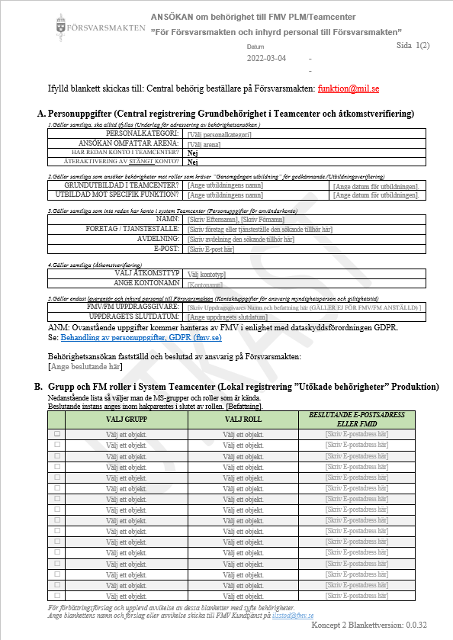
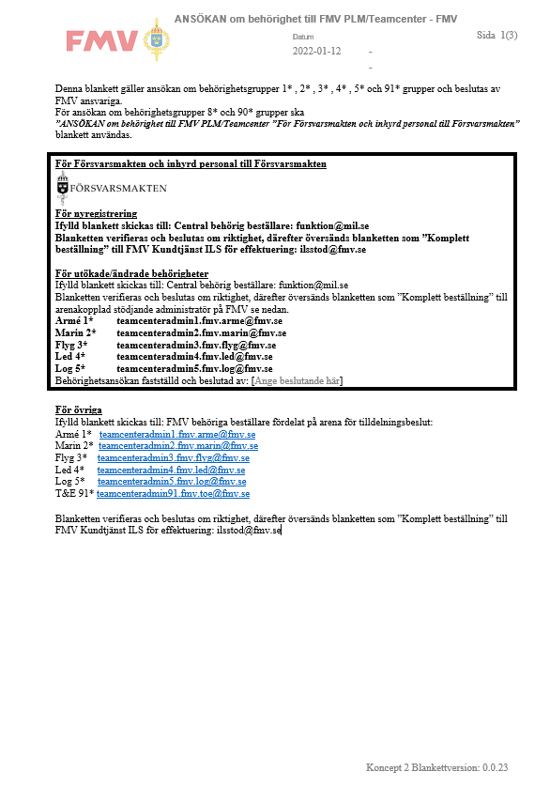
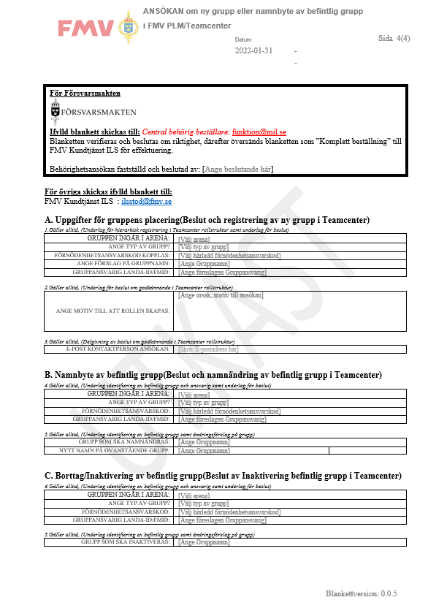
Blanketter för Teamcenter ”Koncept 4”
Behörighetsansökan individer
Ansökan om nya grupper eller ändring
För Försvarsmakten och
inhyrd personal till Försvarsmakten
(FMV personal kan betraktas i berörda roller som inhyrd)
För FMV och
inhyrd personal till FMV
(FM personal kan betraktas i berörda roller som inhyrd)
Ansvarig FMV
För FMV och FM
(Under framtagande)
Utförliga instruktioner för ifyllande är under framtagande!
Notes:
Visa blanketter!

Slide 9
Gruppadministratör VerkO Teamcenter
”Arkivera ärenden i VSDL”

Slide 10
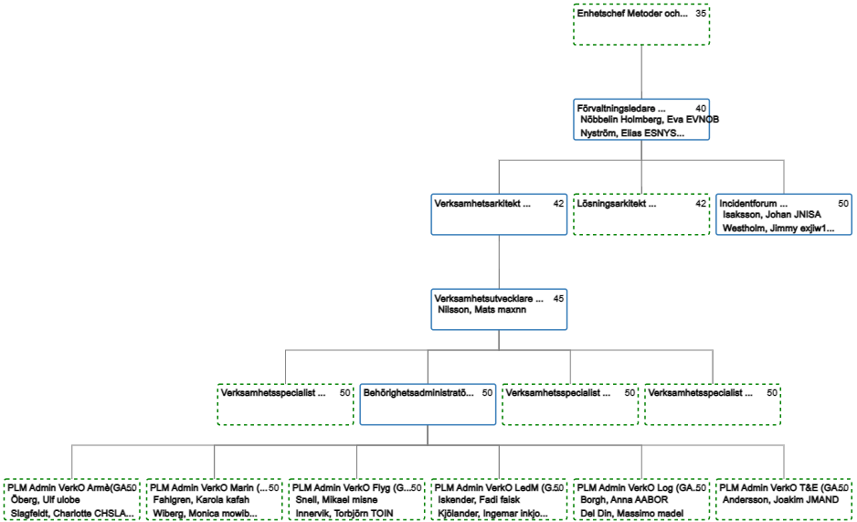
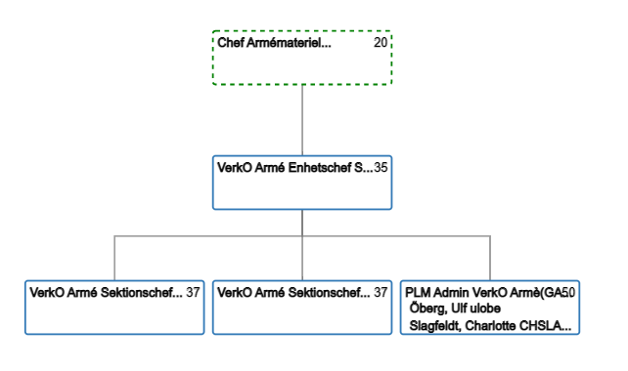
Rollernas uppsättning i VSDL
”Principbild var VerkO GA befinner sig i VSDL:s strukturträd, fr.o.m VSDL 1.9.0”
Underställd
Systemledning Armémateriel
Chef systemledning Armé
Lyder under
Förvaltningsområde PLM
Central Administratör (DBA)
Samma roll sedd från två håll

Slide 11
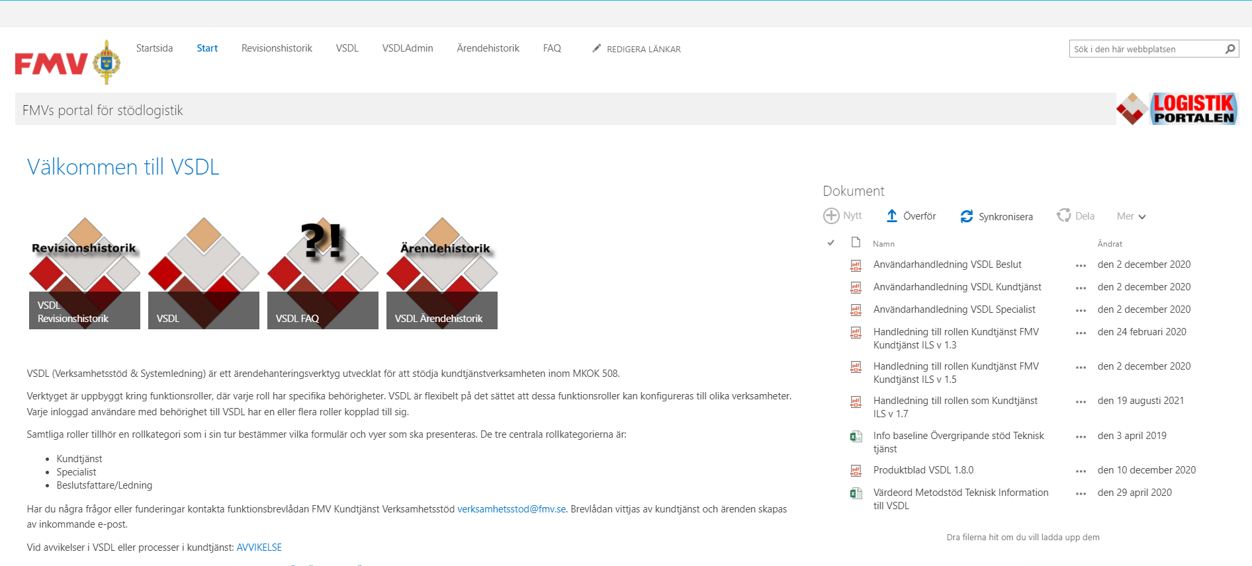
Länken till VSDL AT Miljö
Öppna rollformuläret
Länken till VSDL
Notes:
Observera att rollerna för Gruppadministratörer driftsätts först efter Release av VSDL 1.9.0

Slide 12
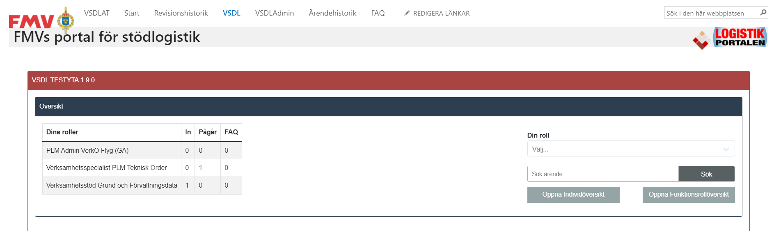
Välj den roll som gäller Gruoup Admin ni tillhör
Här ”PLM Admin [ARENA] (GA)”
ANM: Saknar ni roller kontakta rollansvarig. Se sista bild

Slide 13
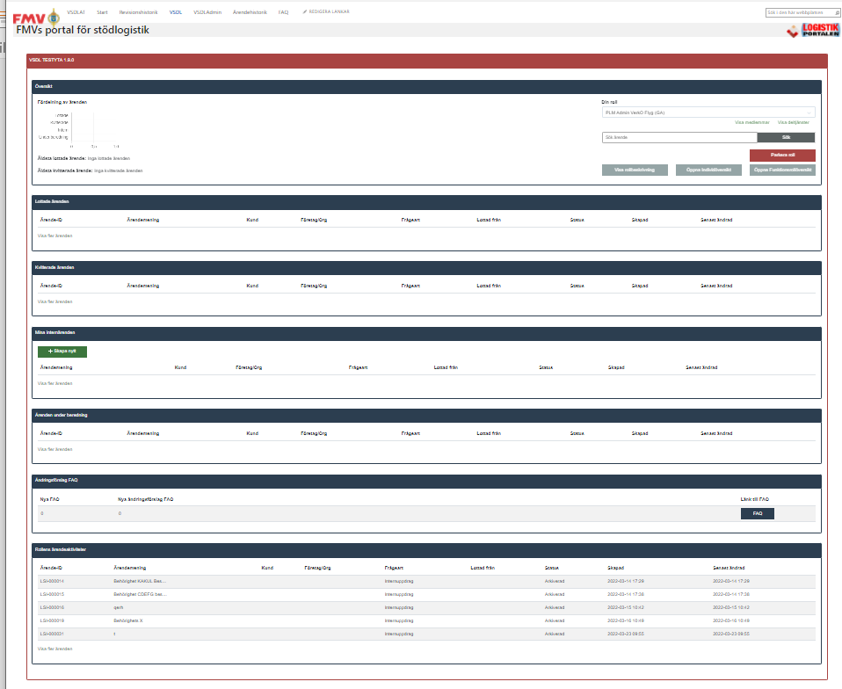
Här Roll formuläret för”PLM Admin Flyg (GA)”
Klicka ”+Skapa nytt” i ruta ”Mina internärenden”

Slide 14
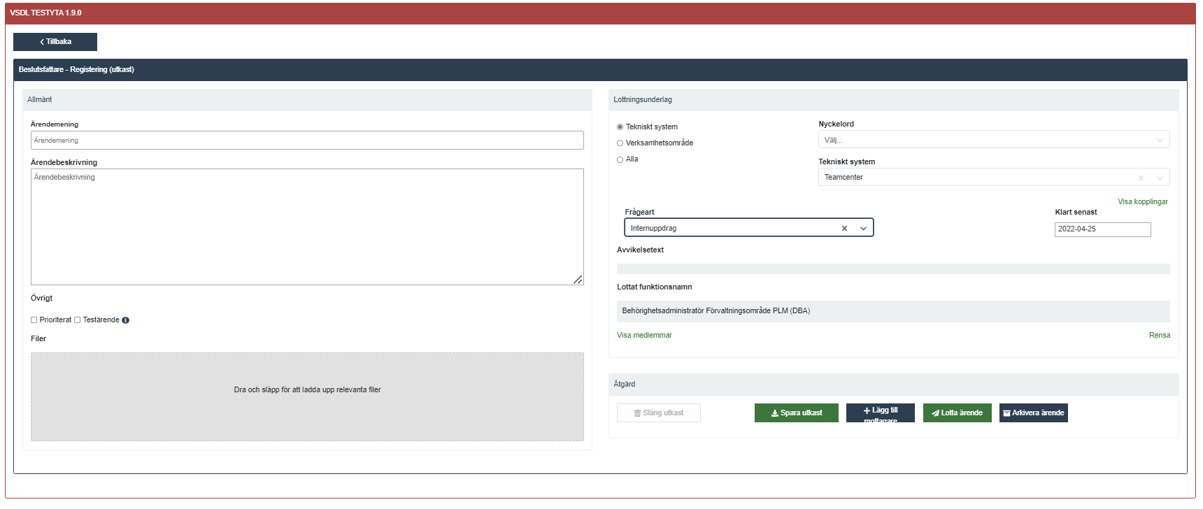
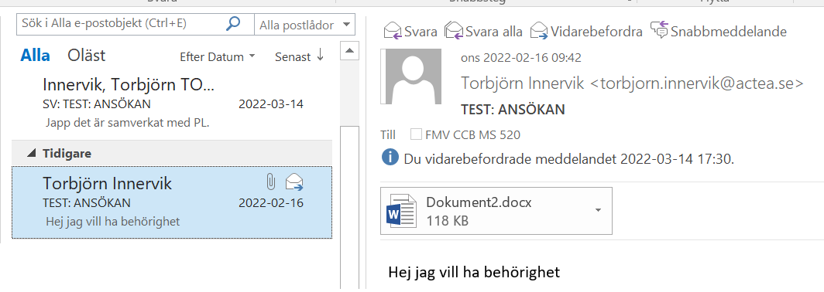
1. Välj ”Tekniskt system”
2. Välj ”Teamcenter”
3. Välj frågeart ”Internärende”
4. Ange Ärendemening Ex Behörighet till LANDA-ID Beslut LANDA-ID
5. Ange Ärendebeskrivning Ex Kopiera ansökningsmailets Ärendemening och klistra in
6. Klickdra in Bifogade filer i ansökningsmailet
7. Klickdra mail från Outook, Ansökan, Beslut
8. Arkivera ärendet för spårbarhet

Slide 15
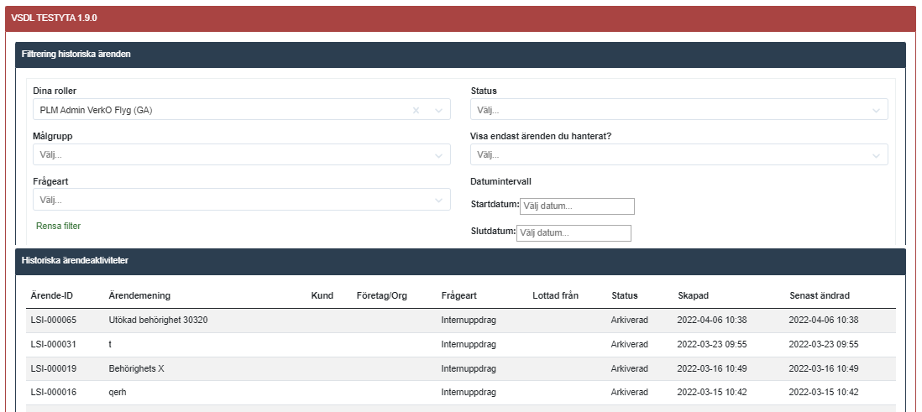
Hitta arkiverade Ärenden Group Admin funktionen skapat.
Övre listen i VSDL
1. Klicka på Ärendehistorik
Välj bland de roller ni tillhör
2. Här: Välj PLM Admin Flyg (GA)”.
Välj bland de ärenden som syns, eller filtrera fram ytterligare i filtreringsfunktionen. Datum mellan och osv
Kolumnerna sorteras om man klickar på dem.

Slide 16
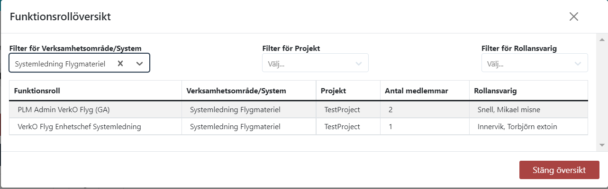
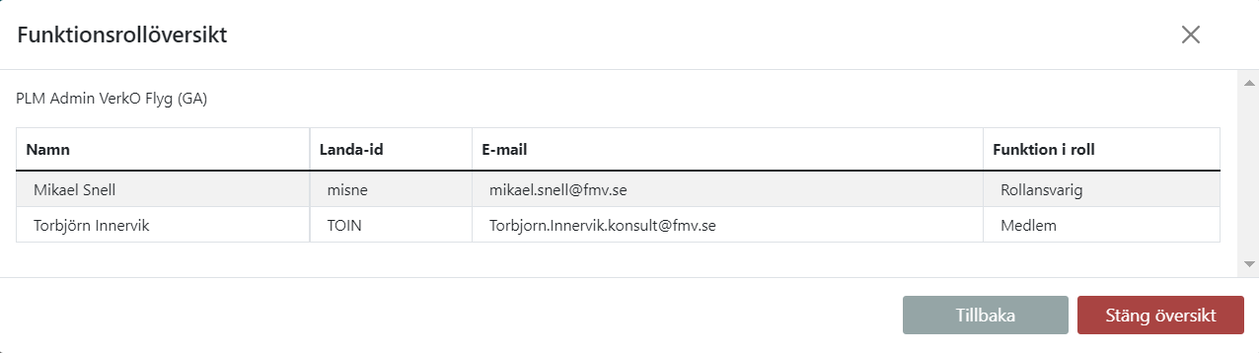
ANM: Saknar ni roll kontakta rollansvarig.
1. Klicka på: ”Öppna Funktionsrollsöversikt”
2. Välj systemledning för respektive Arena
Här ”Systemledning Flyg”
3. Klicka på: rollraden här ”PLM Admin Flyg(GA)”
Välj systemledning för respektive Arena
Här ”PLM Admin Flyg(GA)”
Mikael Snell är rollansvarig.
Plus att man ser alla medlemmar i rollen

